Slide 1
Министерство образования Республики Беларусь Учреждение образования «Гомельский государственный университет имени Франциска Скорины» Кафедра «Физиология человека и животных»
ЛЕКЦИЯ №3
СТРОЕНИЕ ЧЕРЕПА
1 Строение скелета головы
2 Строение костей мозгового отдела черепа
3 Строение костей лицевого отдела черепа
4 Внутреннее и наружное строение основания черепа

Slide 2
Мозговой отдел черепа
непарные:
затылочная кость,
клиновидная кость,
лобная кость,
решетчатая кость,
парные:
височные кости,
теменные кости.

Slide 4
Лицевой отдел черепа
непарные:
нижняя челюсть,
сошник,
подъязычная кость,
парные:
верхняя челюсть,
носовая кость,
скуловая кость,
слезная кость,
небная кость,
нижняя носовая раковина.

Slide 5
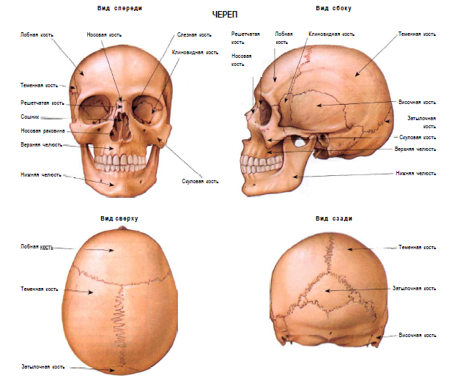

Slide 6
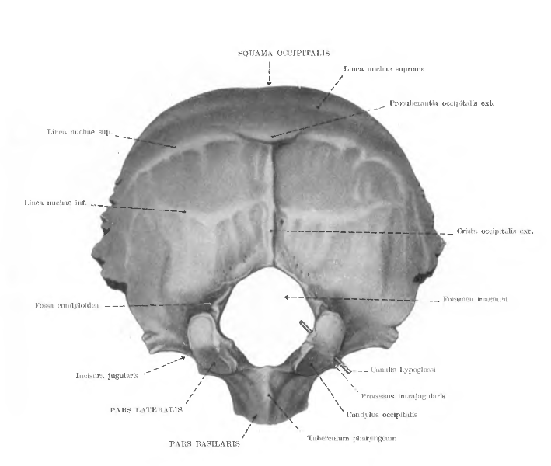
Затылочная кость, os occipitale

Slide 7
Клиновидная кость, os sphenoidale

Slide 8
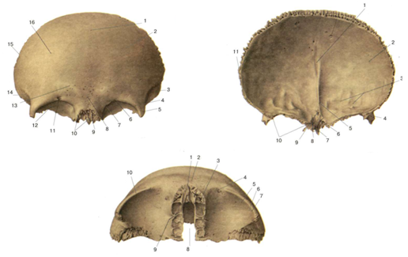
Лобная кость, os frontale [4]

Slide 9
Теменная кость, os parietale [5]

Slide 10
Височная кость, os temporale [5]

Slide 11
Височная кость, os temporale [5]

Slide 12
Височная кость, os temporale [5]

Slide 13
Височная кость, os temporale [5]

Slide 14
Верхняя челюсть, maxilla [5]

Slide 15
Верхняя челюсть, maxilla [5]

Slide 16
Нижняя челюсть, mandibula [5]

Slide 17
Внутреннее основание черепа, basis cranii interna [5]

Slide 18
Наружное основание черепа, basis cranii externa [5]

Slide 19
Список литературы
Сапин, М. Р. Анатомия человека. В 2-х томах. Том 1 / М. Р. Сапин, Г. Л. Билич. - М.: Оникс 21 век, 2003. – 407 с.
Сапин, М. Р. Анатомия человека. В 2-х томах. Том 2 / М. Р. Сапин, Г. Л. Билич. - М.: Оникс 21 век, 2003. – 389 с.
Фениш, X. Карманный атлас анатомии человека на основе Международной номенклатуры / X. Фениш, В. Даубер. - СПб.: Издательский дом СПбМАПО, 2004. - 464 с.
Сапин, М. Р. Анатомия человека / М. Р. Сапин, Г. Л. Билич. - М.: Высшая школа, 1989. – 544 с.
Синельников, Р. Д. Атлас анатомии человека. В 3-х томах. Том 1 / Р. Д. Синельников. - М.: Медицина, 1990. - 545 с.
Синельников, Р. Д. Атлас анатомии человека. В 3-х томах. Том 2 / Р. Д. Синельников. - М.: Медицина, 1990. - 502 c.
Синельников, Р. Д. Атлас анатомии человека. В 3-х томах. Том 3 / Р. Д. Синельников. - М.: Медицина, 1990. - 472 с.

